Slide 1
بسم الله الرحمن الرحیم

Slide 2
حل دستگاه معادلات غیرخطی با مشتقات کسری معین خلیقی آذر 94 MarketCode.ir

Slide 3
آنچه در این برنامه ارائه گردیده است حل عددی مسئله مقدار اولیه با معادلات دیفرانسیل غیرخطی با مشتقات کسری تک بعدی می‌باشد. روش ارائه شده در این برنامه بر پایه تعمیمی از روش‌های پیشگو و تکرار تصحیح آدامز بشفورث و آدامز مولتون می‌باشد. معادلات کسری مسئله به صورت معادل با انتگرال ولترا بازنویسی می‌شوند و پس از آن جواب انتگرالی با استفاده از رابطه پیشگو تقریب زده می‌شود و سپس جواب در انتهای بازه تا تولرانس مورد نظر اصلاح خواد شد. در این برنامه از الگوریتم تبدیل سریع فوریه نیز استفاده شده است که کمکی شایانی در افزایش سرعت محاسبات می‌کند، همچنین سعی شده است تا هشدار مربوط به تمام خطاهای احتمالی ورودی نمایش داده شود.

Slide 4
معادلات دیفراسیل انتگرال کسری و توابع خاص از فیزیک ریاضیاتی همچنین بسط و تعمیم آنها در یک یا چند متغیر بیشتر، در بعضی از زمینه‌های کاربردهای امروزی شامل جریان سیالات، روانه شناسی، فرایندهای دینامیکی در ساختارهای خود متشابه و منفذدار، تبدیل توزیع یکسان به پراکنش، شبکه‌های الکتریکی، آمار و احتمال، قضایای کنترلی از سیستم‌های دینامیکی، ویسکوالاستیکی، الکتروشیمی فرسایش، شیمی فیزیک، پرتوشناسی و پردازش سیگنال وغیره می‌باشد.
در دو مقاله علمي پژوهشي در زمینه فیزیکی سیستم‌های پیچیده از این کد استفاده شده است:
The effect of long-rang memory on epidemic evolution
Fractional Dynamics of Network Growth Constrained by Aging Node Interactions

Slide 5


توانمندیهای کُد
پوشش جامع دسته‌ای از مسائل کسری
$$\begin{matrix}\left.D_{C}^{α}x(t)=f(t,x(t),y(t),z(t),D_{C}^{α,β,γ}x,D_{C}^{α,β,γ}y,D_{C}^{α,β,γ}z\right) \\ \left.D_{C}^{β}y(t)=g(t,x(t),y(t),z(t),D_{C}^{α,β,γ}x,D_{C}^{α,β,γ}y,D_{C}^{α,β,γ}z\right) \\ \left.D_{C}^{γ}z(t)=h(t,x(t),y(t),z(t),D_{C}^{α,β,γ}x,D_{C}^{α,β,γ}y,D_{C}^{α,β,γ}z\right) \\ x(t_{0})=x_{0}, y(t_{0})=y_{0}, z(t_{0})=z_{0}\end{matrix}$$
$$\begin{matrix}\left.D_{C}^{α}x(t)=f(t,x(t),y(t),z(t)\right) \\ \left.D_{C}^{α}y(t)=g(t,x(t),y(t),z(t)\right) \\ \left.D_{C}^{α}z(t)=h(t,x(t),y(t),z(t)\right) \\ x(t_{0})=x_{0}, y(t_{0})=y_{0}, z(t_{0})=z_{0}\end{matrix}$$
$$\begin{matrix}\left.D_{C}^{α}x(t)=f(t,x(t),y(t),z(t)\right) \\ \left.D_{C}^{β}y(t)=g(t,x(t),y(t),z(t)\right) \\ \left.D_{C}^{γ}z(t)=h(t,x(t),y(t),z(t)\right) \\ x(t_{0})=x_{0}, y(t_{0})=y_{0}, z(t_{0})=z_{0}\end{matrix}$$
$$\left\{\begin{matrix}\left.D_{C}^{α}y(t)=f(t,y(t)\right) \\ y(t_{0})=y_{0}\end{matrix}\right.$$
$$\left\{\begin{matrix}\left.D_{C}^{α}Y(t)=F(t,Y(t)\right) \\ Y(t_{0})=Y_{0}\end{matrix}\right.$$

Slide 6
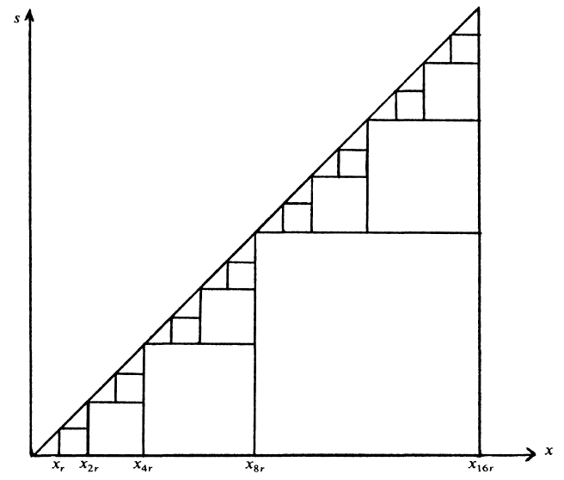
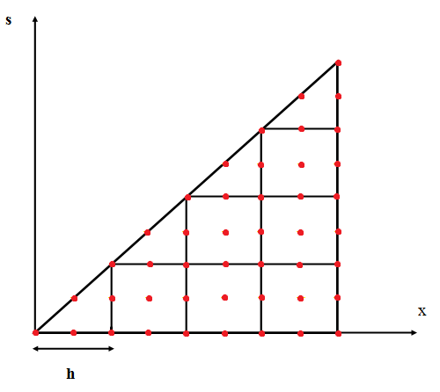
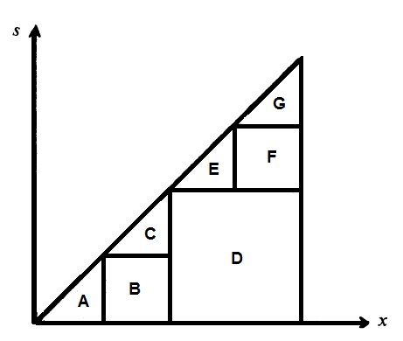
توانمندیهای کُد
الگوریتم تبدیل سریع فوریه

Slide 7
آنچه در این کد خواهید آموخت
1- نحوه استفاده از روش پیشگو و تصحیح برای حل مسائل مقدار اولیه غیرخطی با مشتقات کسری و همچنین دستگاه‌های شامل آن
2- نحوه قرار دادن تولرانس مورد نظر جهت صرفه جویی در تعداد تکرارها و همچنین دست یافتن به بهترین جواب
3- نحوه استفاده از روش تبدیل سریع فوریه جهت کاهش هزینه محسباتی در قالب تکرارهای پیشگو و تصحیح
4- نحوه پیاده‌سازی یک رابطه و یا یک دستگاه از معادلات دیفرانسیل کسری غیر خطی با شرایط به هم آمیخته و فراخوانی آن در برنامه

Slide 8
نکات و الزامات
1- این برنامه در همه نسخه های کامپایلرهای متلب قابل اجراست.
2- آشنایی اولیه با مفاهیمی مانند Initial Value Problem, Nonlinear Fractional Differential Equations
3- آشنایی با Product Trapezoidal Rule, Product Rectangle Rule, Volterra integrals, Fast Fourier Transform
4- آشنایی با زبان Matlab

Slide 9
با تشکر از توجه شما

